Slide 1
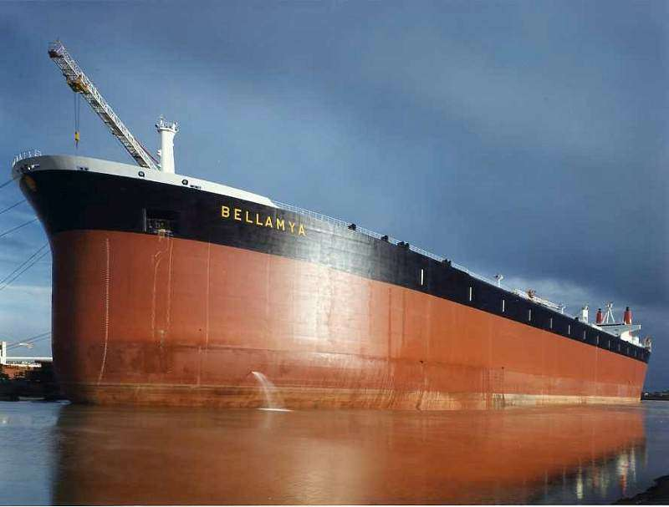
PLATEAUX TECHNIQUES DE FORMATION EXISTANTS AU LYCEE PUBLIC MARITIME DE PAIMPOL

Slide 2
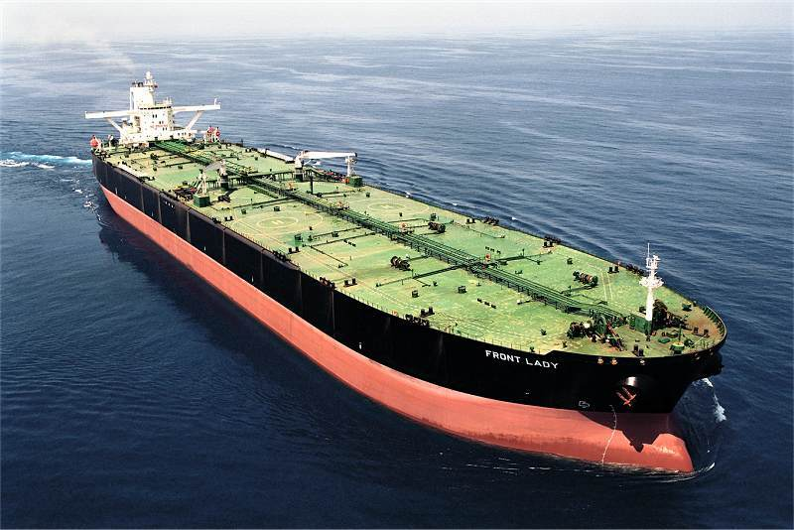
Les salles de TP, de conduite et de simulation sont agencées et équipées pour accueillir un maximum de 12 élèves.
Pour la conduite le lycée dispose :
d’un simulateur de machines marines (granularité : de l’ensemble mécatronique au sous-système compris),
d’un simulateur haute tension (granularité : de l’ensemble mécatronique au sous-système compris),
d’une salle de conduite de machines tournantes (granularité : de l’ensemble mécatronique au sous-système compris),

Slide 3
Le simulateur de machines marines :
La salle de simulation est équipée de trois simulateurs de conduite de machines :
celui d’un chalutier équipé d’un moteur quatre temps,
celui d’un pétrolier équipé d’un moteur deux temps,
celui d’un méthanier équipé d’une propulsion dual fuel - dual électrique.
Ces trois simulateurs comprennent une salle de machine complète qui constitue l’ensemble mécatronique.
Ils sont équipés de tous les auxiliaires nécessaires au fonctionnement de la machine du navire. Chaque auxiliaire constitue un système mécatronique. Chaque système se compose d’un certains nombres de sous-systèmes.
Ensemble mécatronique | Système | Sous-système
Machine du navire | Moteur de propulsion | Circuit de graissage, d’Eau douce haute température etc…
 | Production de vapeur | Chaudière de mouillage, chaudière de récupération, circuit d’alimentation en combustible etc…

Slide 4
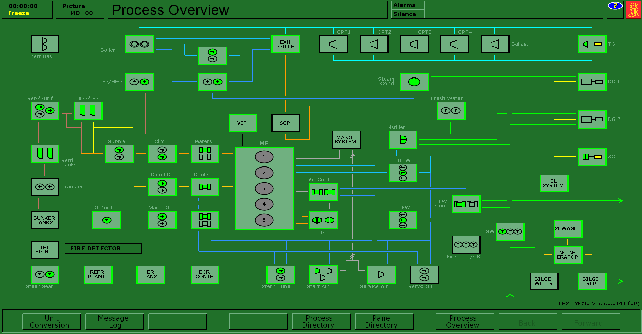
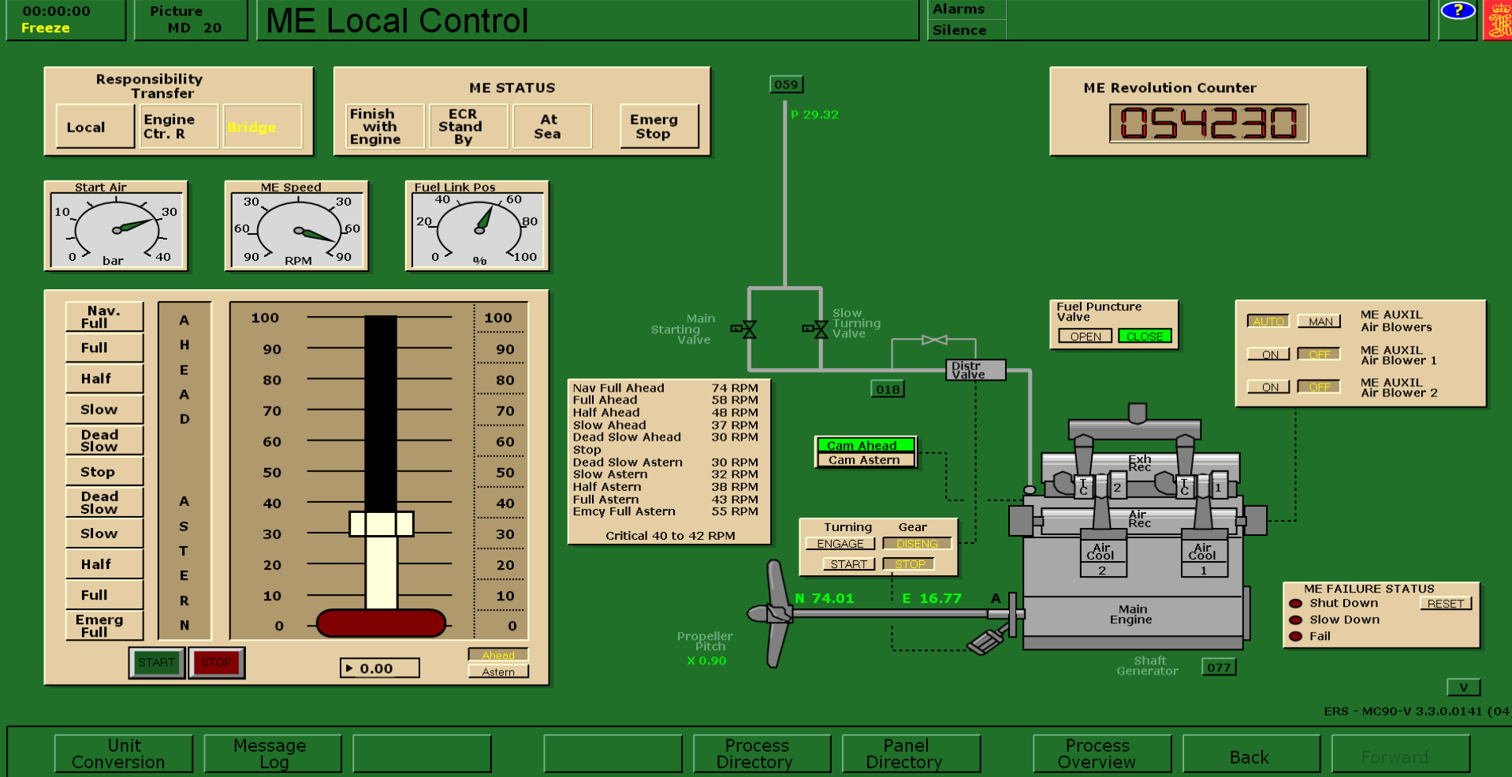
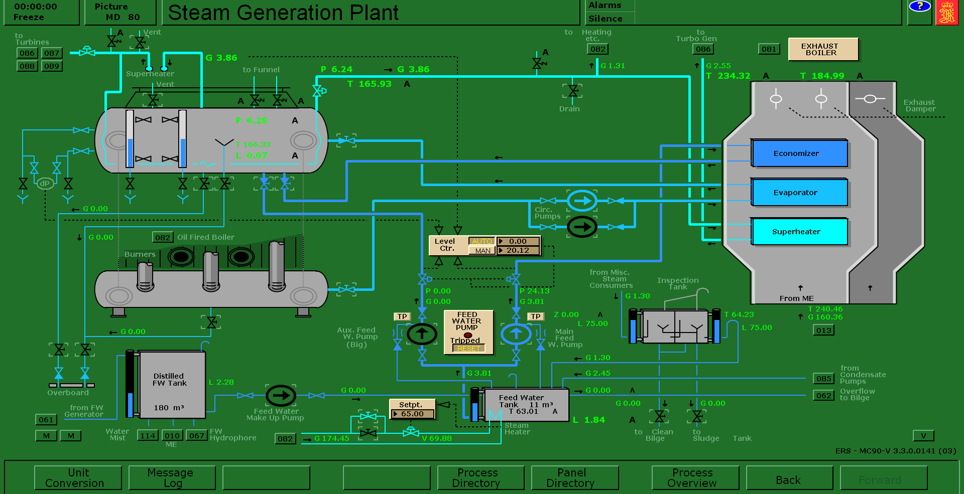
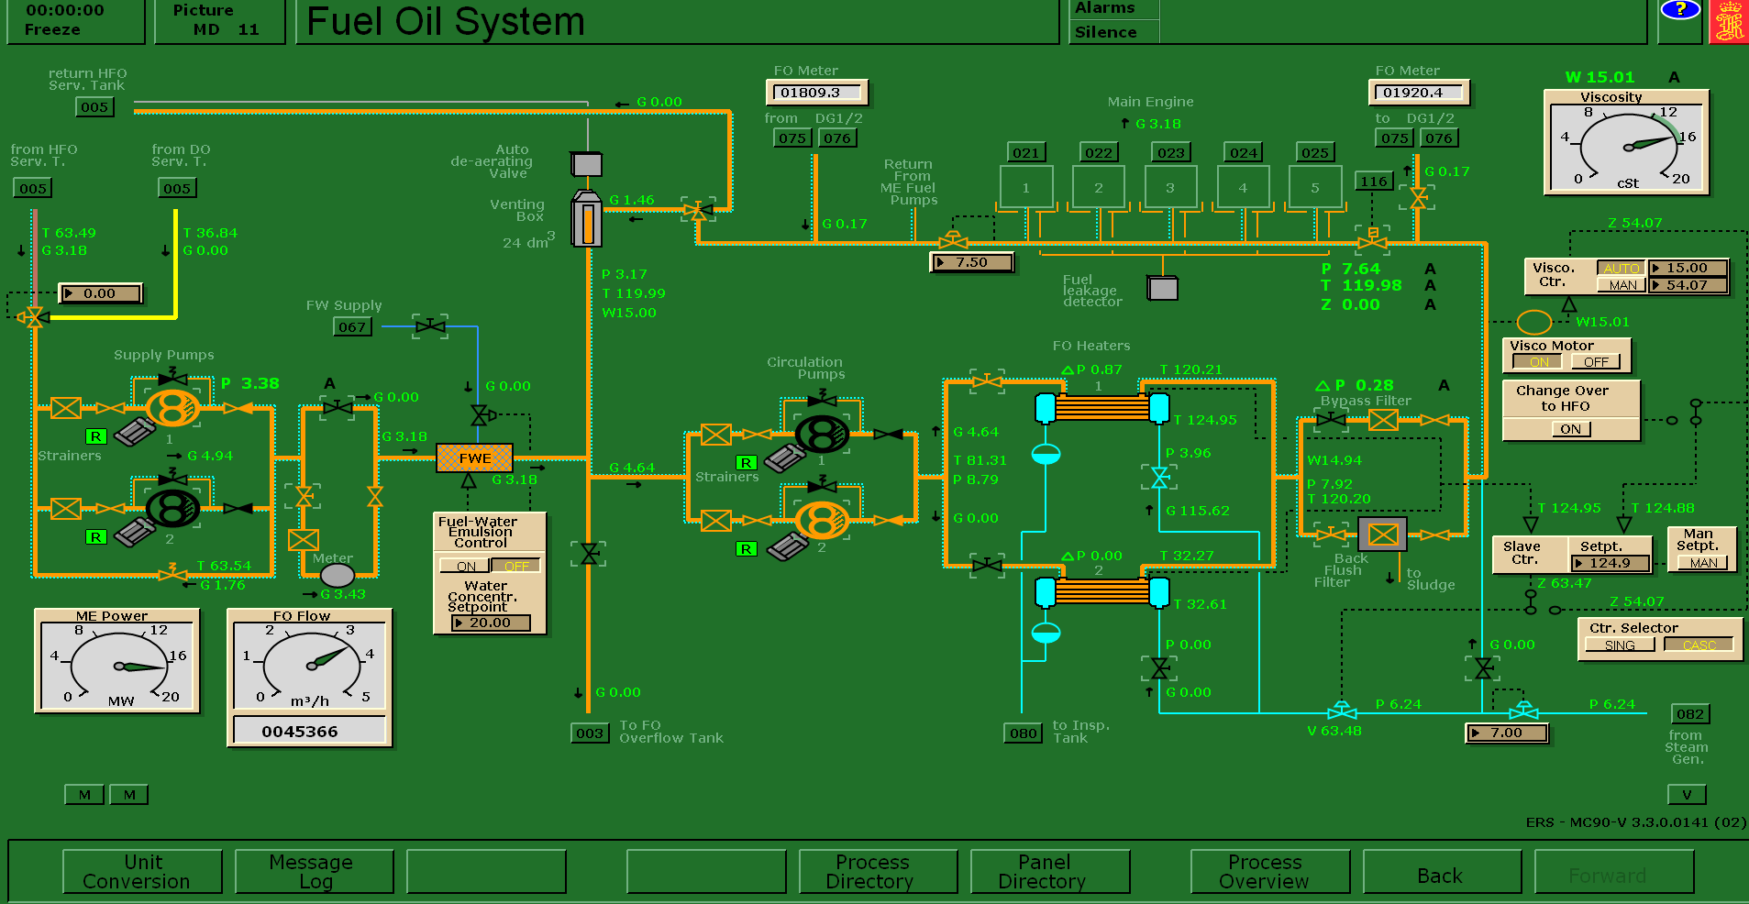
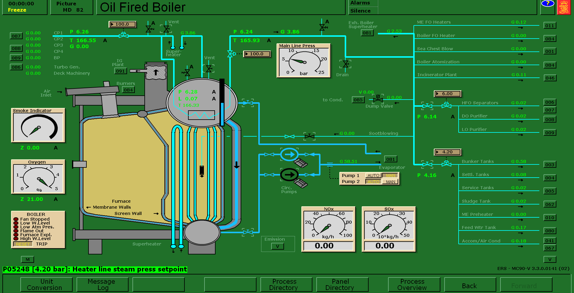
Ensemble mécatronique
La machine constituée du moteur de propulsion et de l’ensemble des auxiliaires
Ensemble mécatronique
La machine constituée du moteur de propulsion et de l’ensemble des auxiliaires
Système mécatronique Le moteur de propulsion
Système mécatronique Circuit monohydrique
Sous-système mécatronique
Circuit de lubrification du moteur
Sous-système mécatronique
Chaudière de mouillage
Les synoptiques suivants sont tirés du simulateur machine Moteur K-Sim® MAN B&W 5L90MC VLCC L11-V de la société Kongsberg et sont reproduits avec leur aimable autorisation

Slide 5
Le simulateur Haute tension :
Le simulateur haute tension permet la manipulation en toute sécurité d’un disjoncteur physique 6 000V.
Il permet d’intervenir manuellement sur le disjoncteur en respectant les procédures de consignation par système de clefs. Il est conforme aux recommandations de la S.T.C.W. pour la délivrance de l’habilitation Haute tension.
Il est couplé au simulateur de propulsion électrique du méthanier. Il fait partie du système mécatronique de l’usine électrique et constitue un sous-système mécatronique.
Il est utilisé dans le cadre d’acquisition de compétences liées à la conduite et à la maintenance.

Slide 6
Sous-système
Cellule du disjoncteur 6 000 V du Diesel alternateur N°1 et son disjoncteur.
Système mécatronique : Usine électrique avec alimentation des moteurs de propulsion d’un méthanier
Les synoptiques et photos suivants sont tirés de la documentation du simulateur Haute Tension de la société Kongsberg et sont reproduits avec leur aimable autorisation

Slide 7
La salle de conduite des machines tournantes
Cette salle reprend l’esprit d’une salle des machines d’un petit navire de pêche. Elle n’a pas d’ouverture vers l’extérieur et est équipée des sous-systèmes mécatroniques suivants :
un moteur Diesel marin (système) pouvant être chargé afin de faire évoluer les différents paramètres,
un PC machine, pour la commande et le contrôle du moteur, équipé d’un système communicant « Homme/Machine » (sous-système),
une salle combustible pour transfert, alimentation et épuration (sous-système),
un osmoseur (système),
un bouilleur BP (système),
un séparateur à eaux mazouteuses (système),
une centrale d’air HP pour le démarrage moteur et BP pour le service général (système),
une machine à glace industrielle (système),
des bancs frigorifiques (système),
un banc climatisation (système).

Slide 8
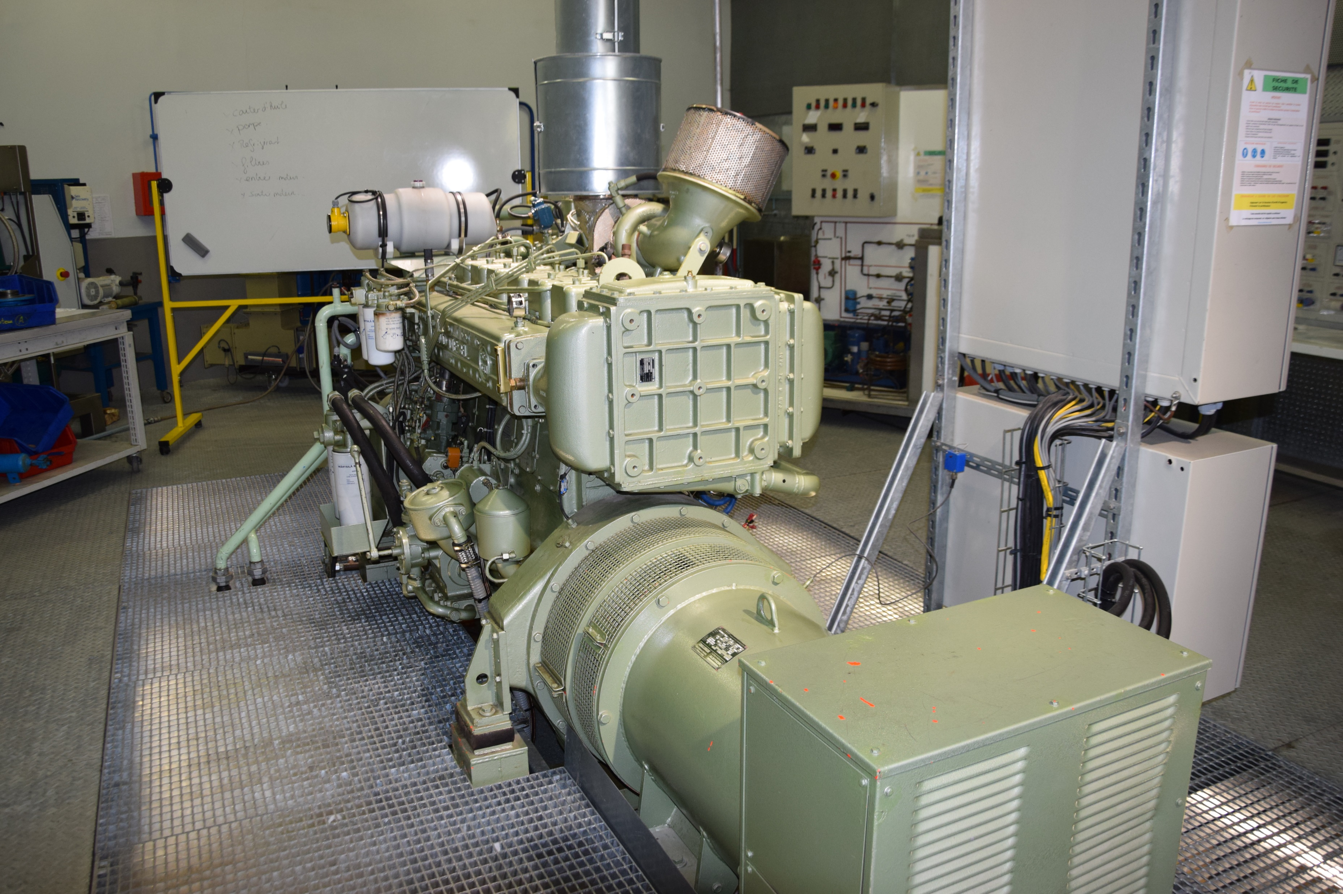
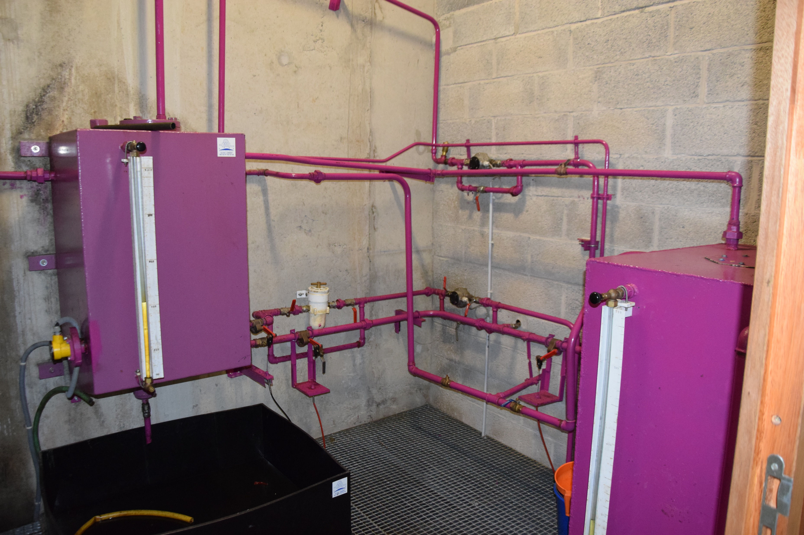
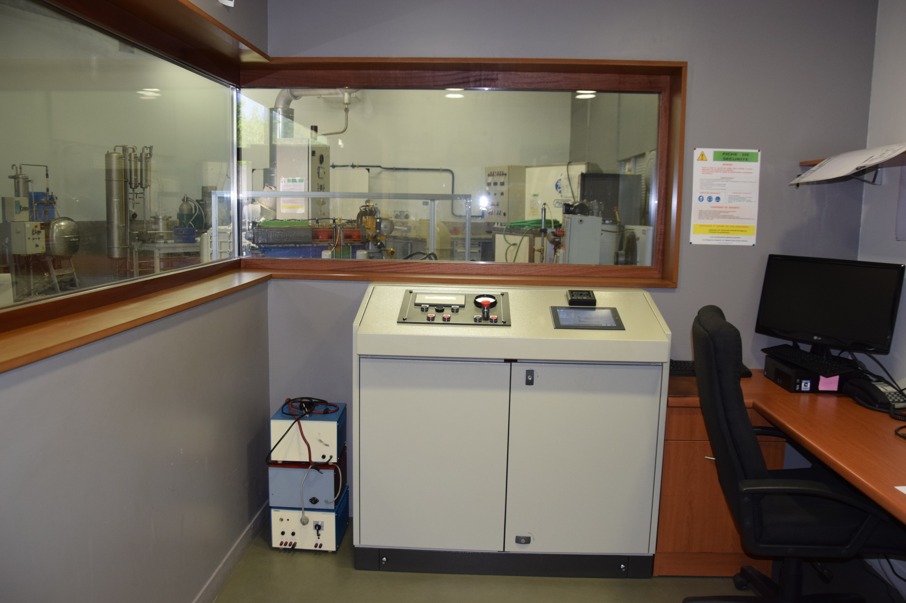
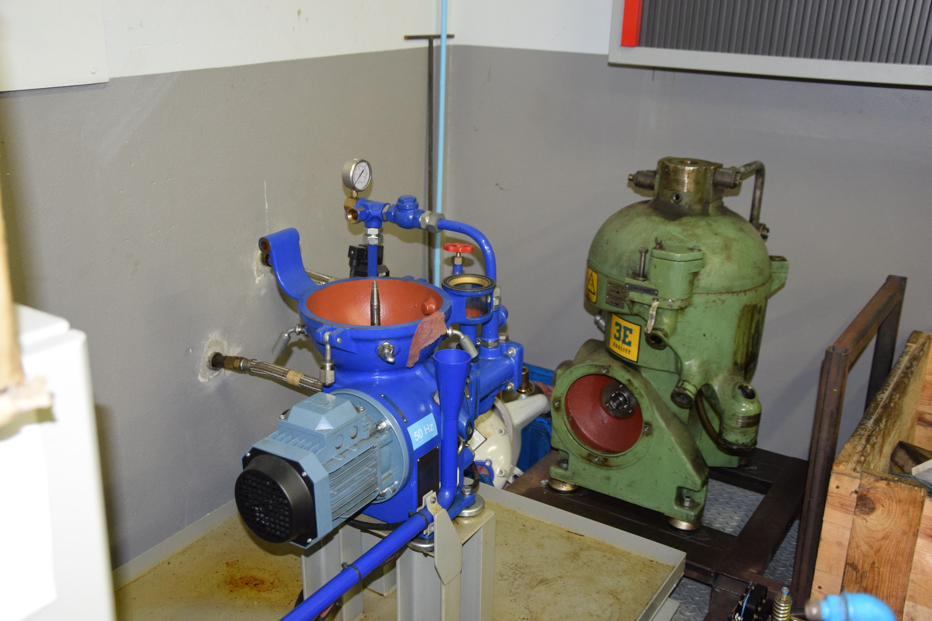
La salle de conduite de machines tournantes constitue un ensemble mécatronique au même titre qu’une salle des machines sur un navire.
Le moteur au centre constitue un système (1). Le PC machine (2) ainsi que le circuit de filtration de combustible constituent des sous-systèmes. Enfin le séparateur à gasoil(4) constitue un composant.
(1)
(3)
(2)
(4)

Slide 9
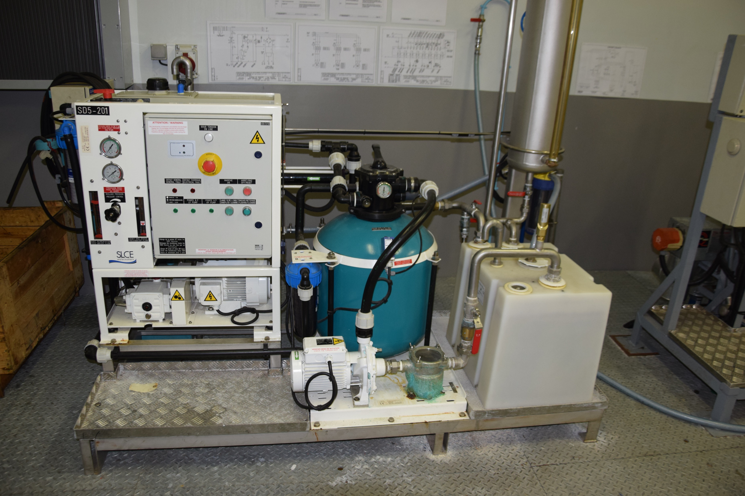
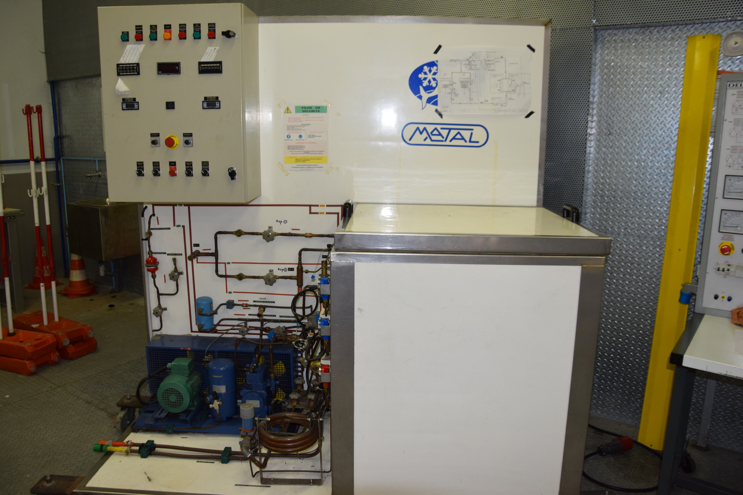
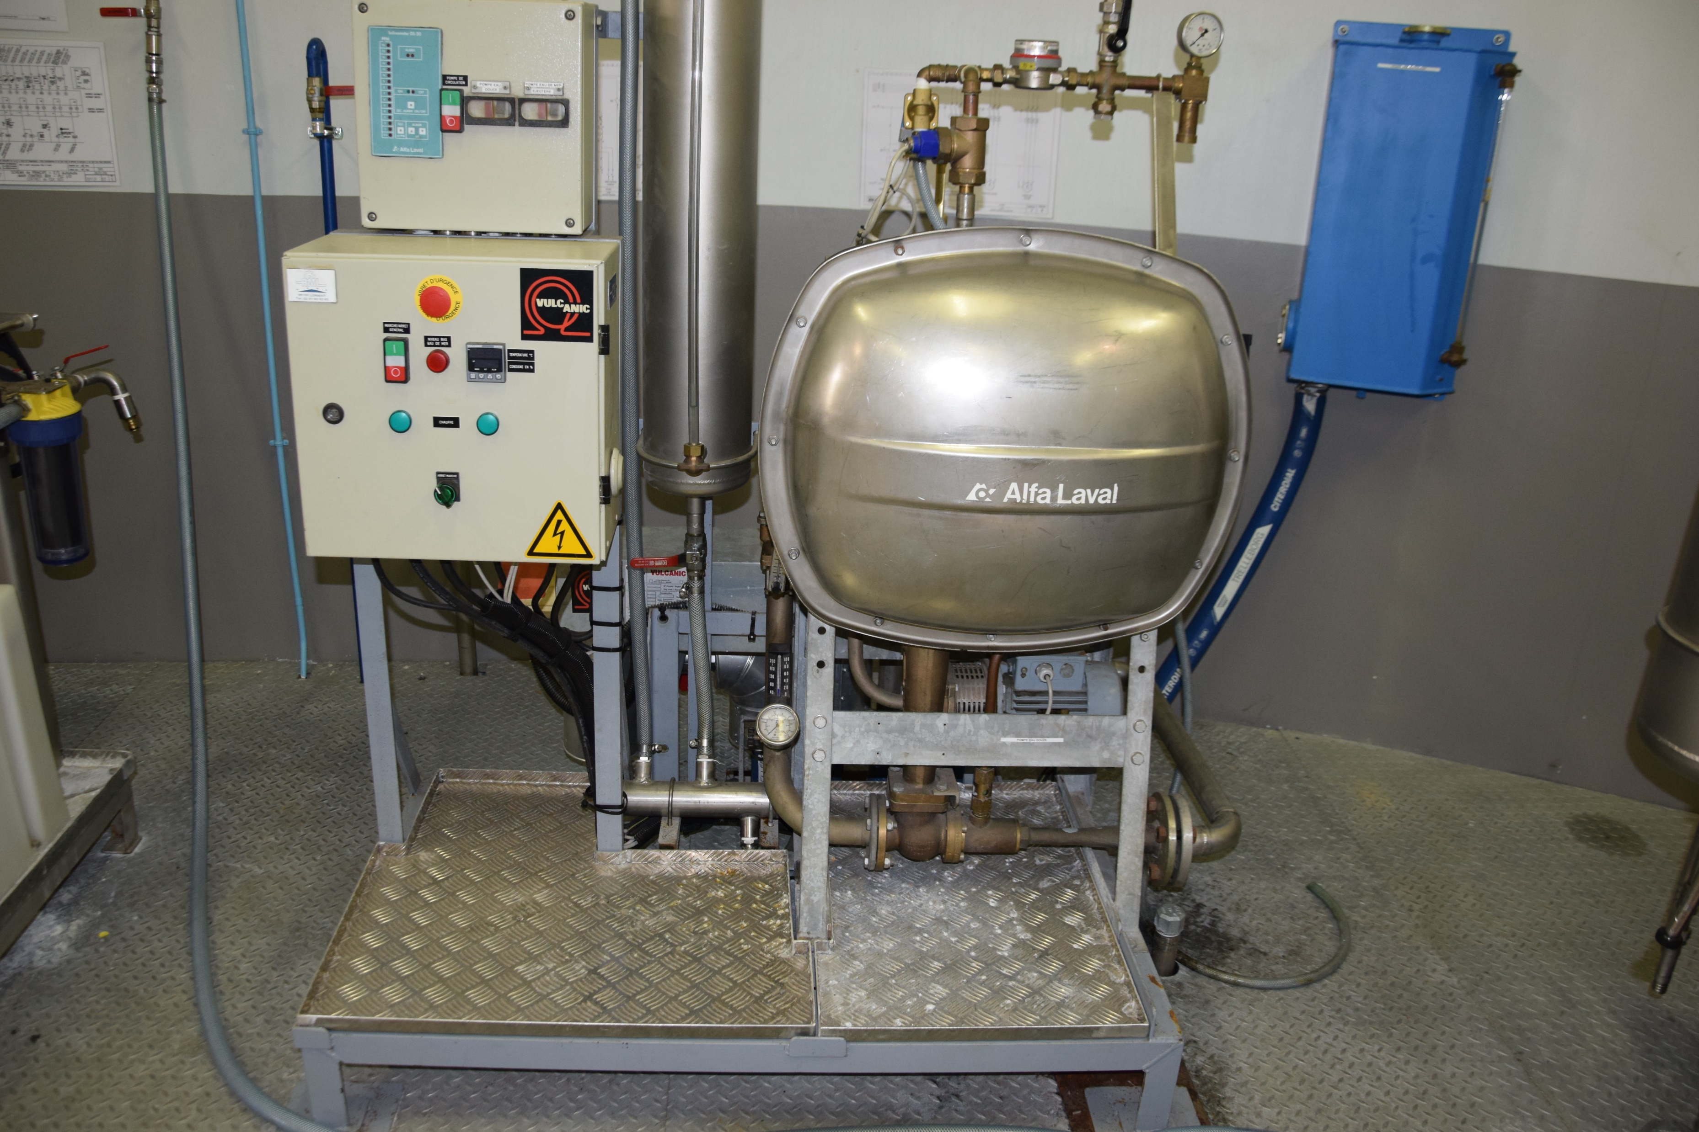
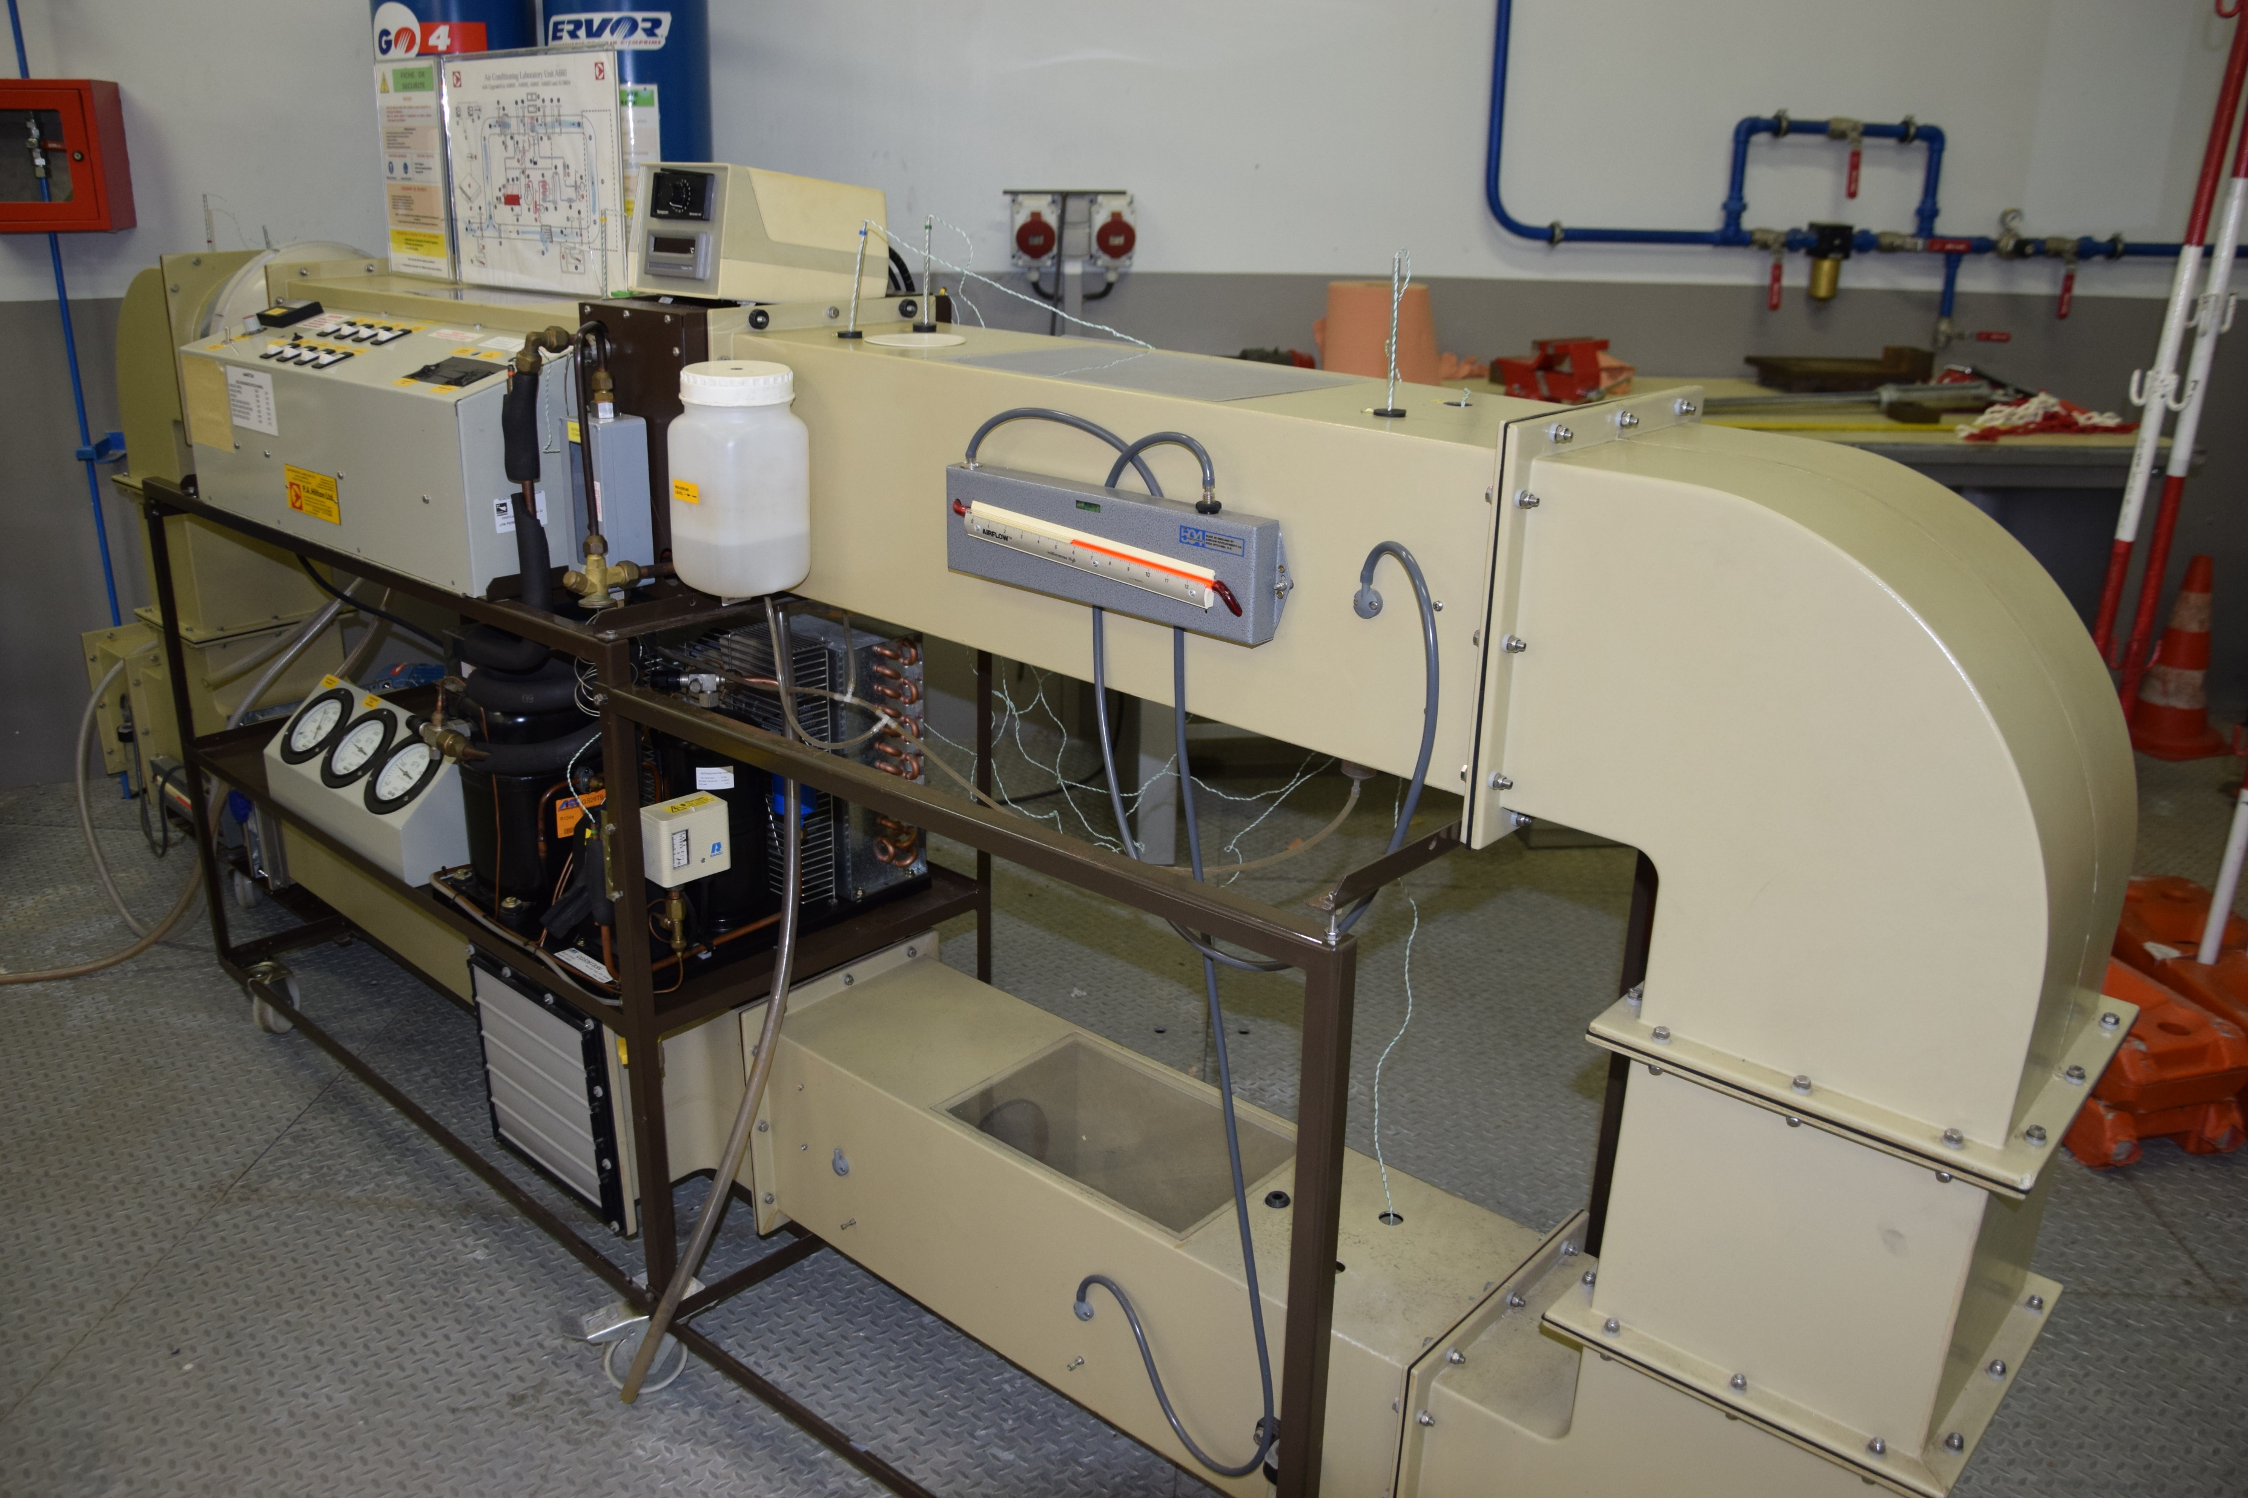
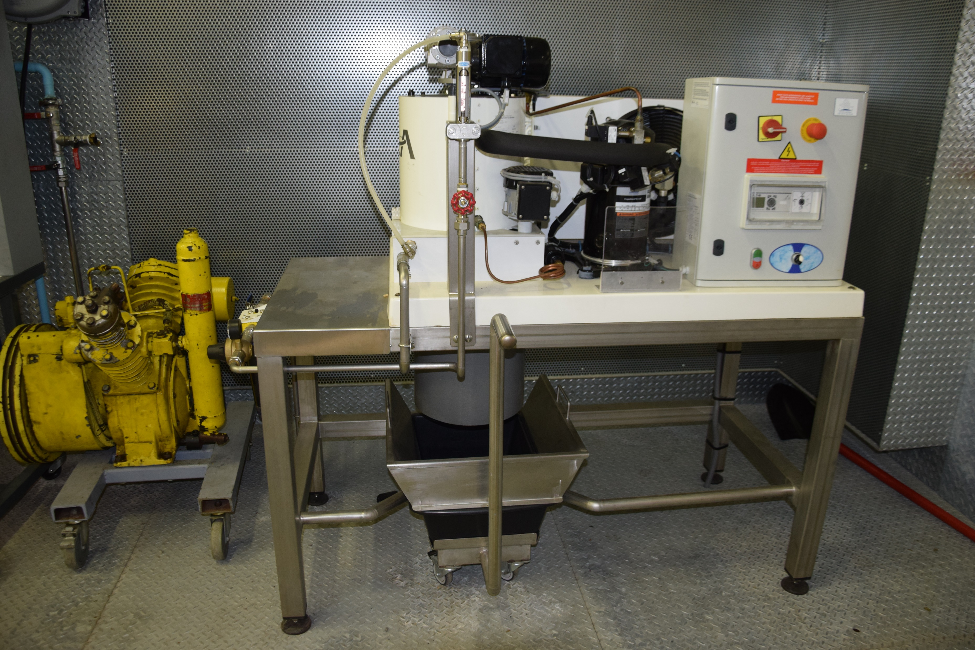
La salle de conduite de machines tournantes est également équipée des systèmes suivants :
osmoseur (1)
bouilleur BP (2)
machine à glace (3)
centrale de traitement de l’air (4),
bancs frigorifiques (5).
(1)
(5)
(2)
(4)
(3)

Slide 10
Pour la maintenance le lycée dispose :
d’une salle de TP (sous-systèmes et composants) pour la maintenance des :
moteurs Diesel (sous-système au composant),
circuits de d’huile et de réfrigération moteurs (sous-système au composant),
installations frigorifiques (sous-système au composant),
installations de climatisation d’air (sous-système au composant),
autres auxiliaires machine (sous-système au composant),
moteur hors-bord (système au composant),
une salle de construction mécano-soudée,
une salle d’ajustage et de tournage,
une salle de TP électrotechnique et d’automatisme.

Slide 11
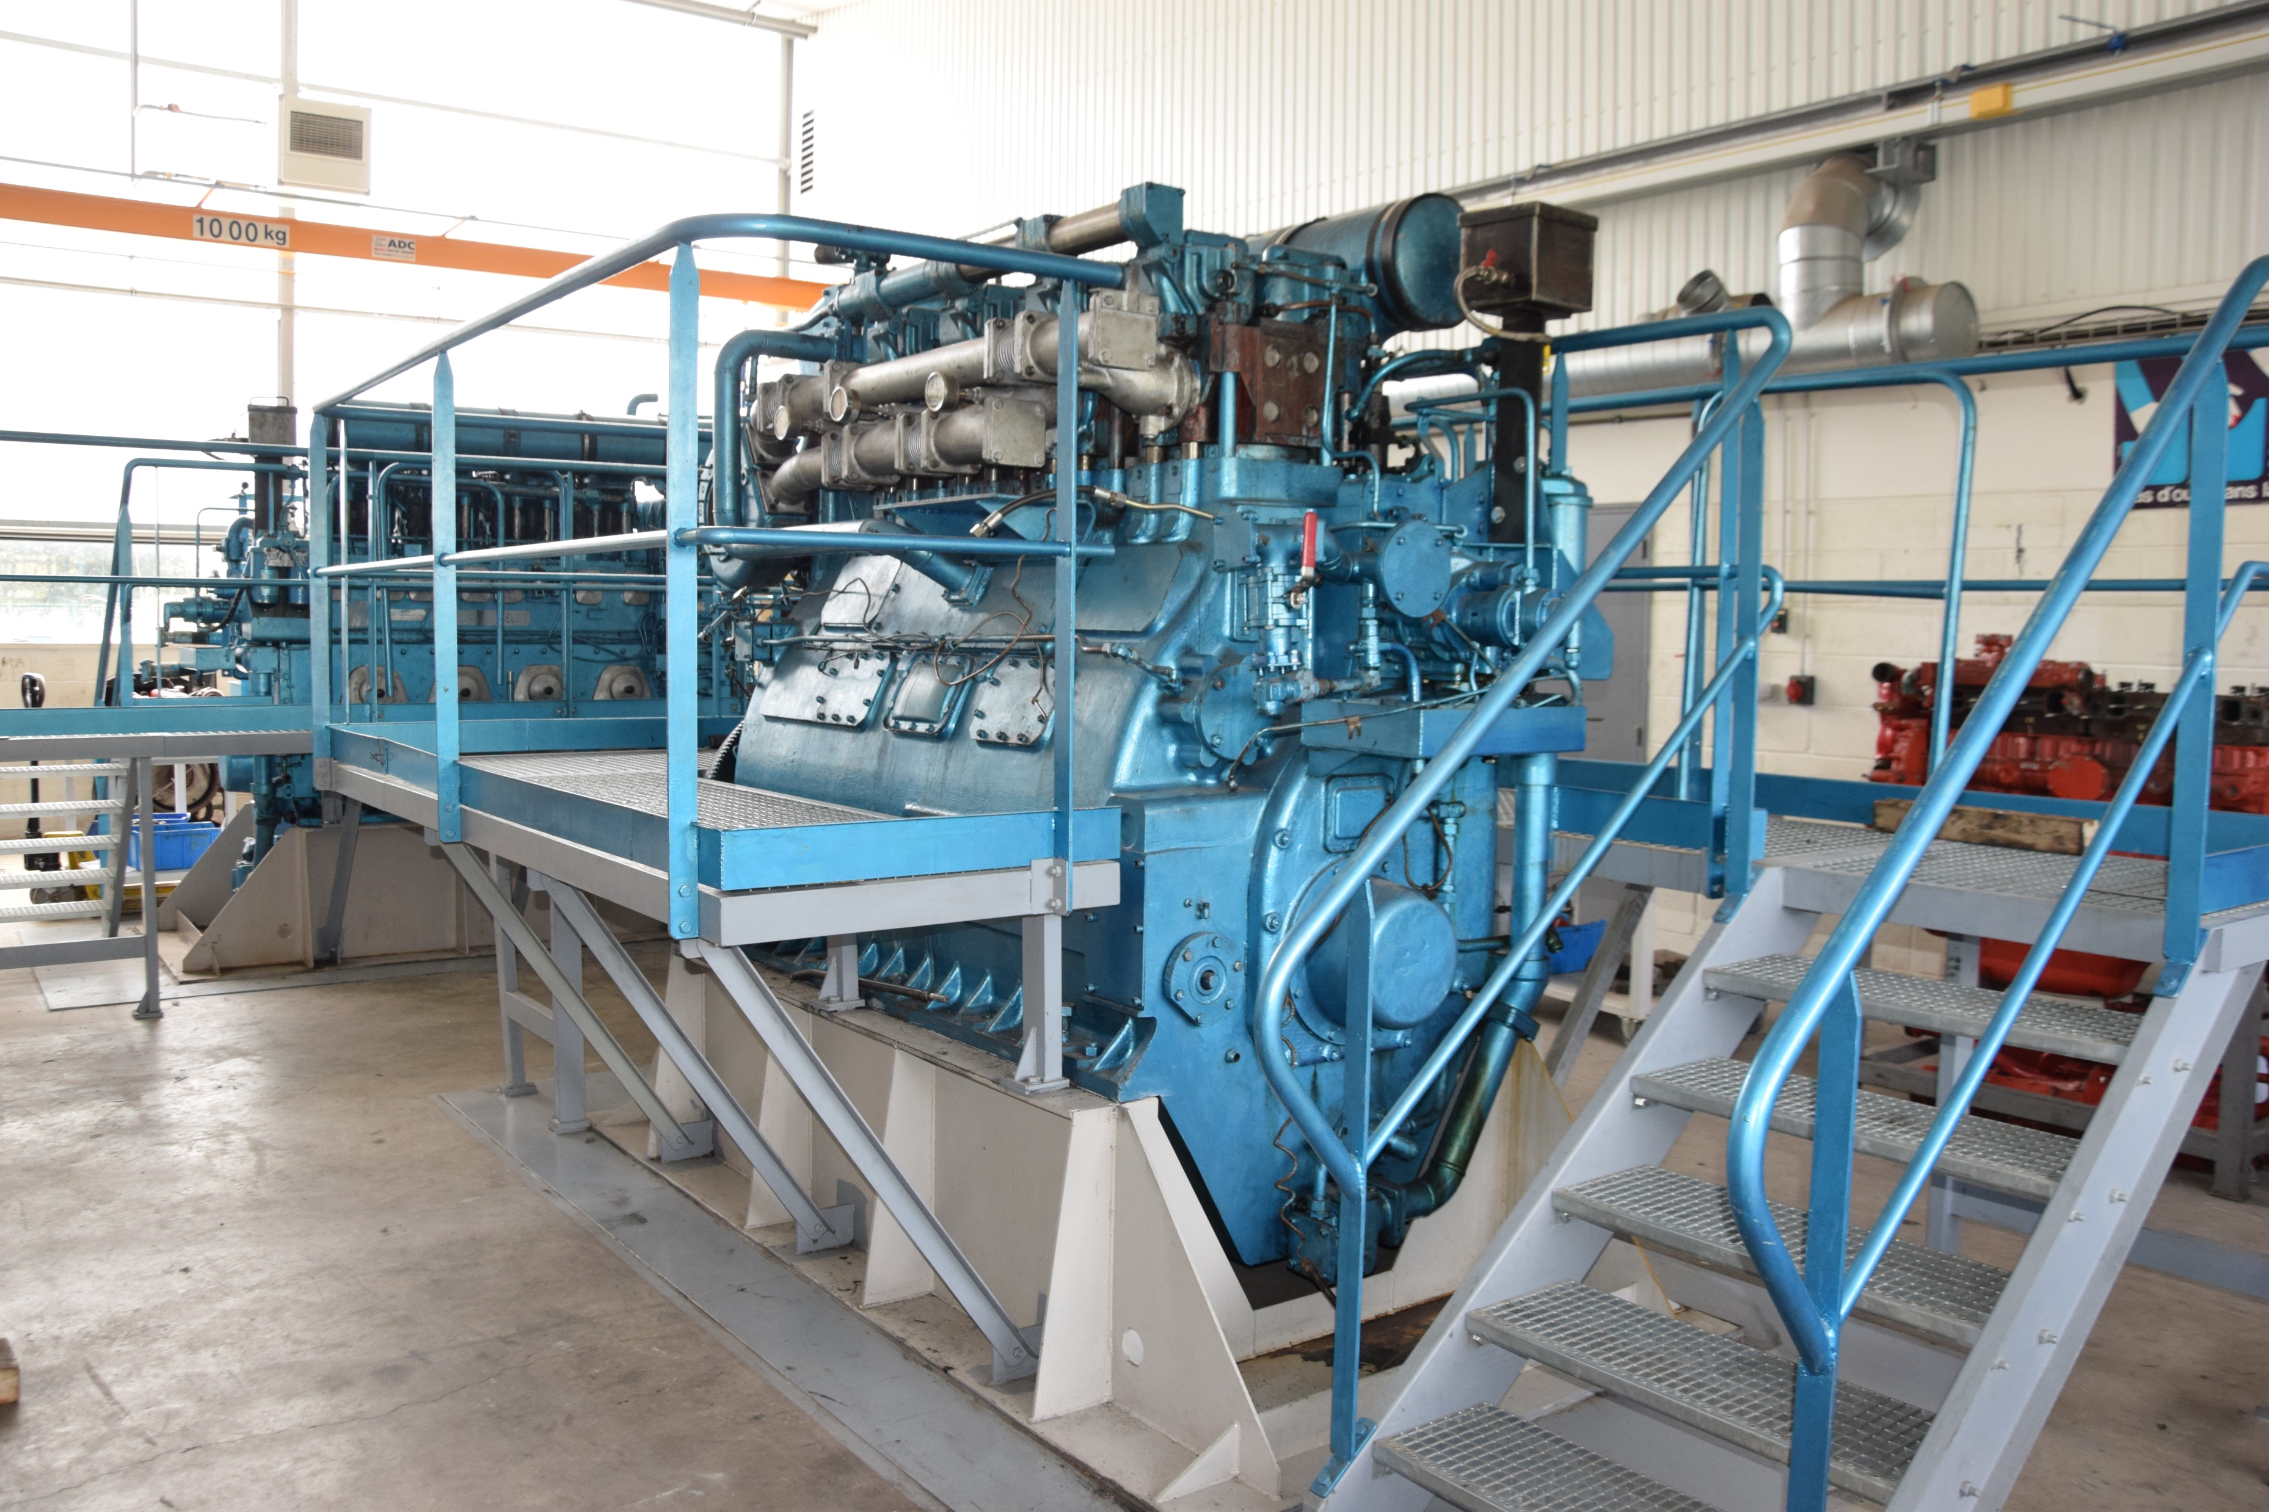
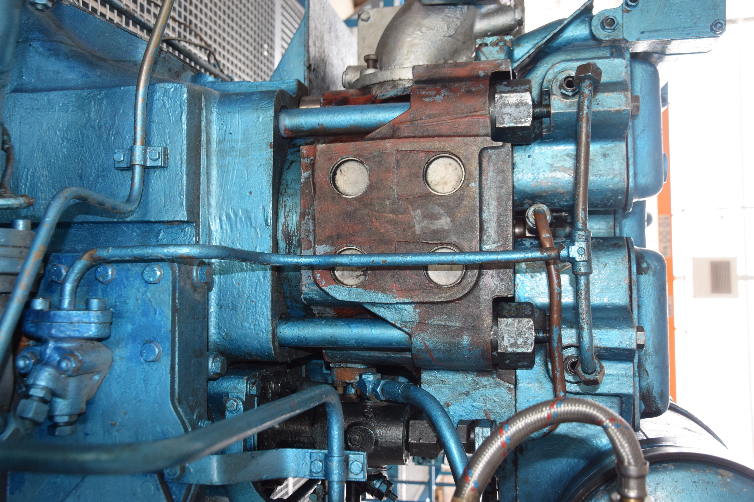
Sous-système : Moteur Crepelle de la salle de TP. Il comprend de nombreux composants comme les culasses, les pompes à injection, les attelages, etc…

Slide 12

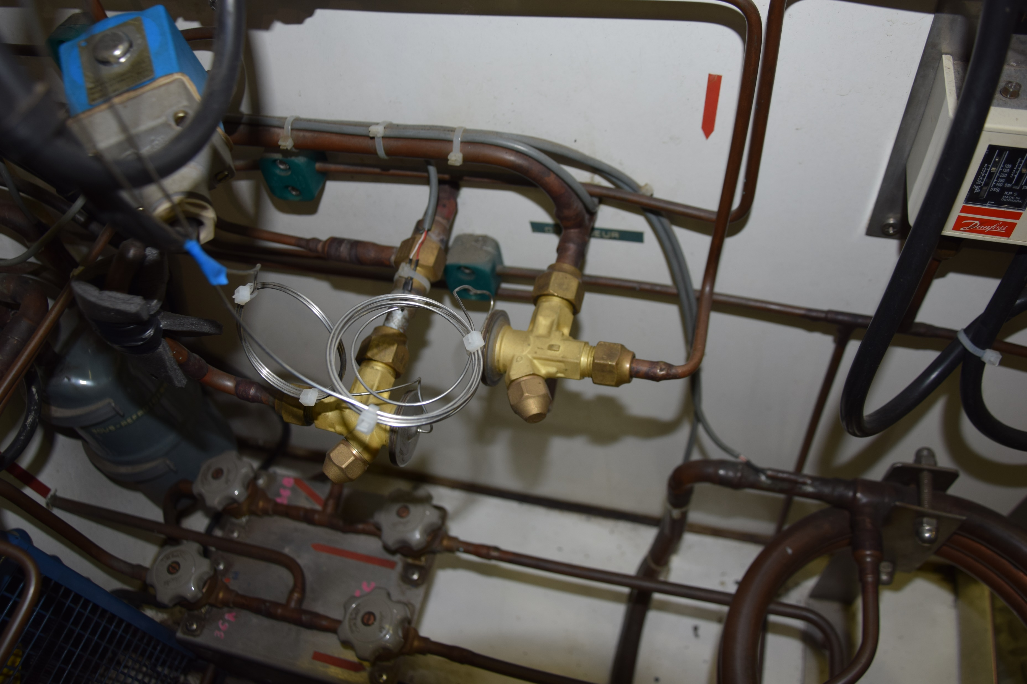
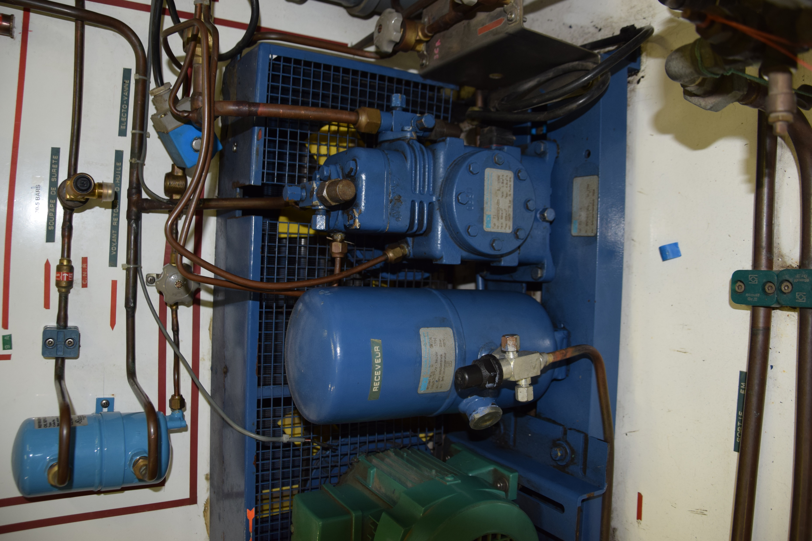
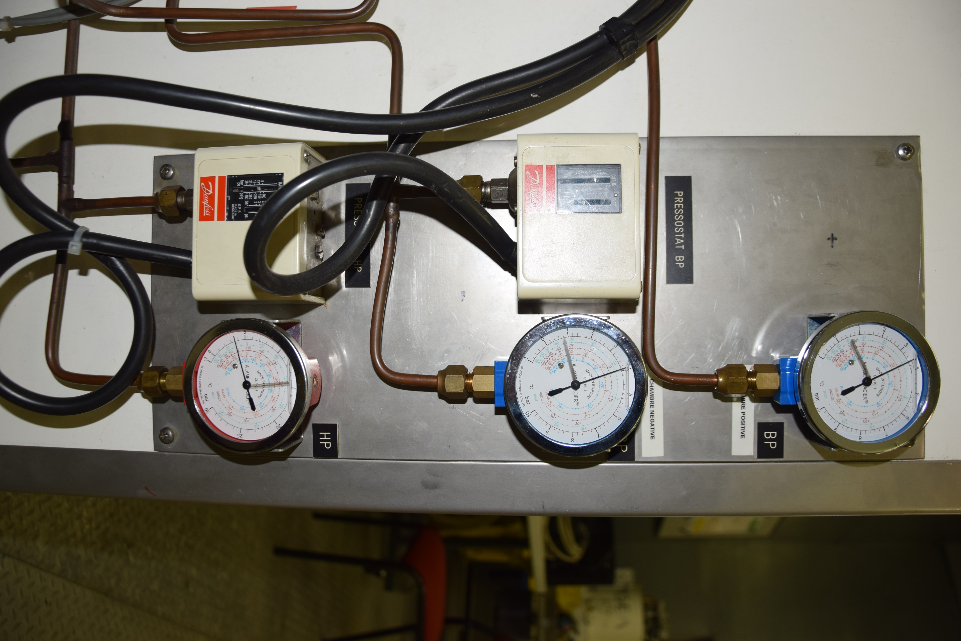
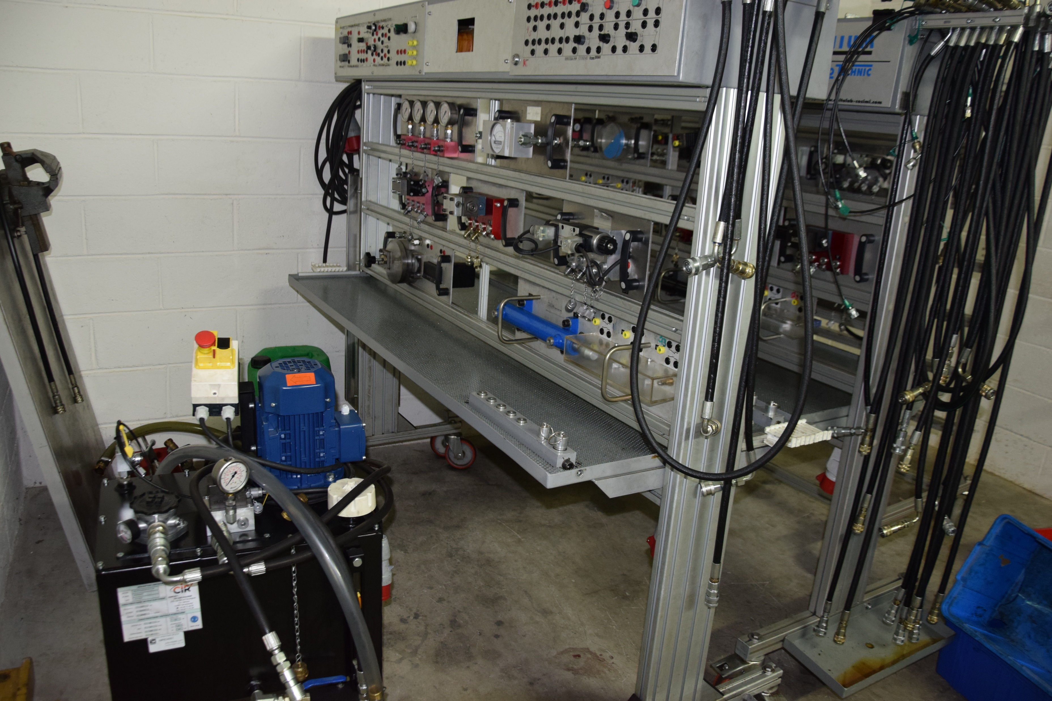
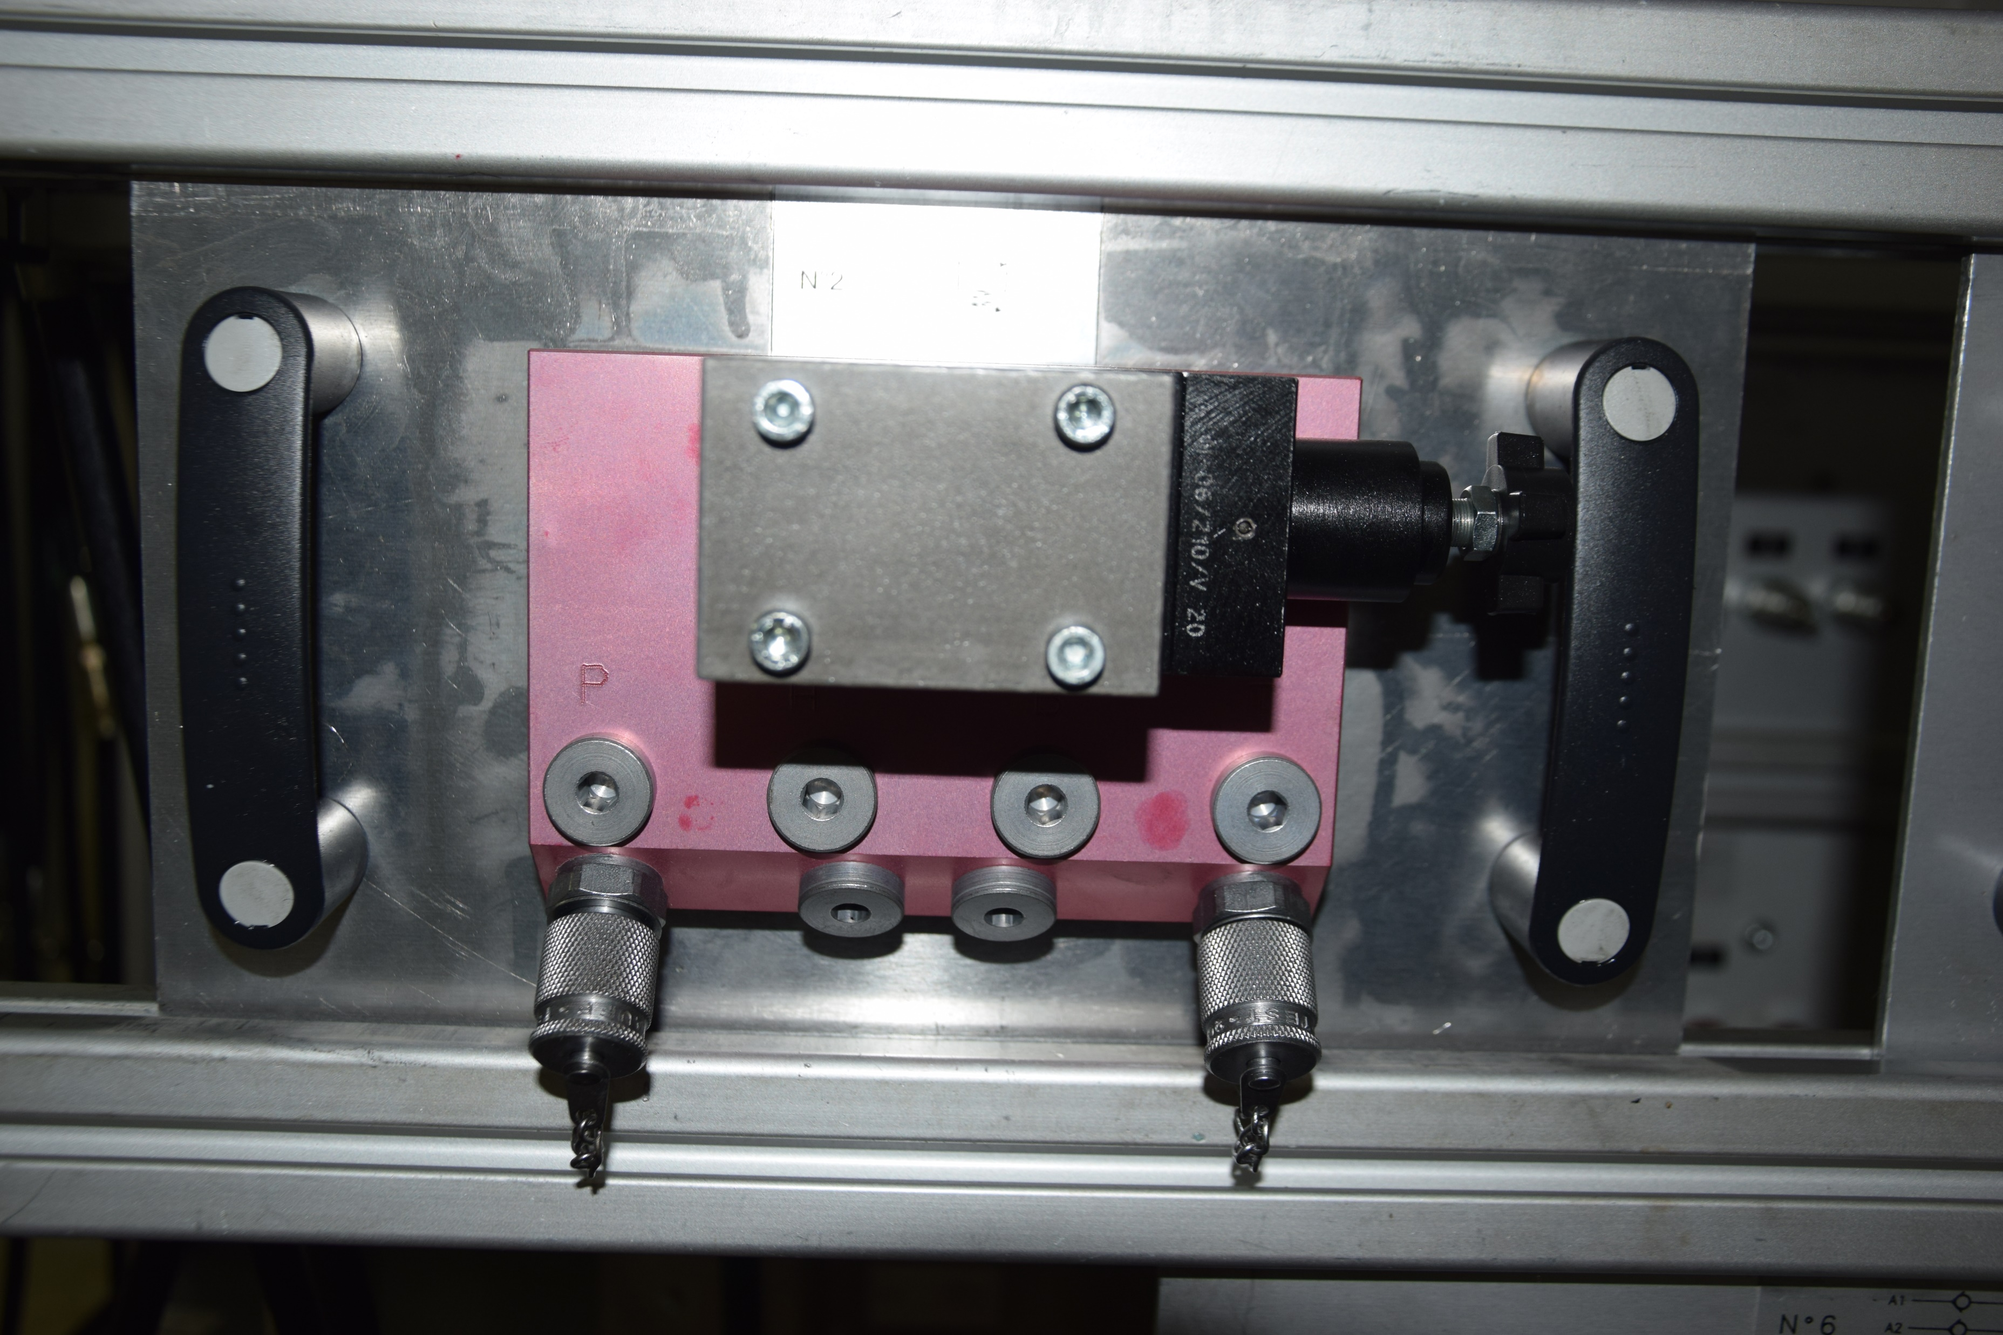
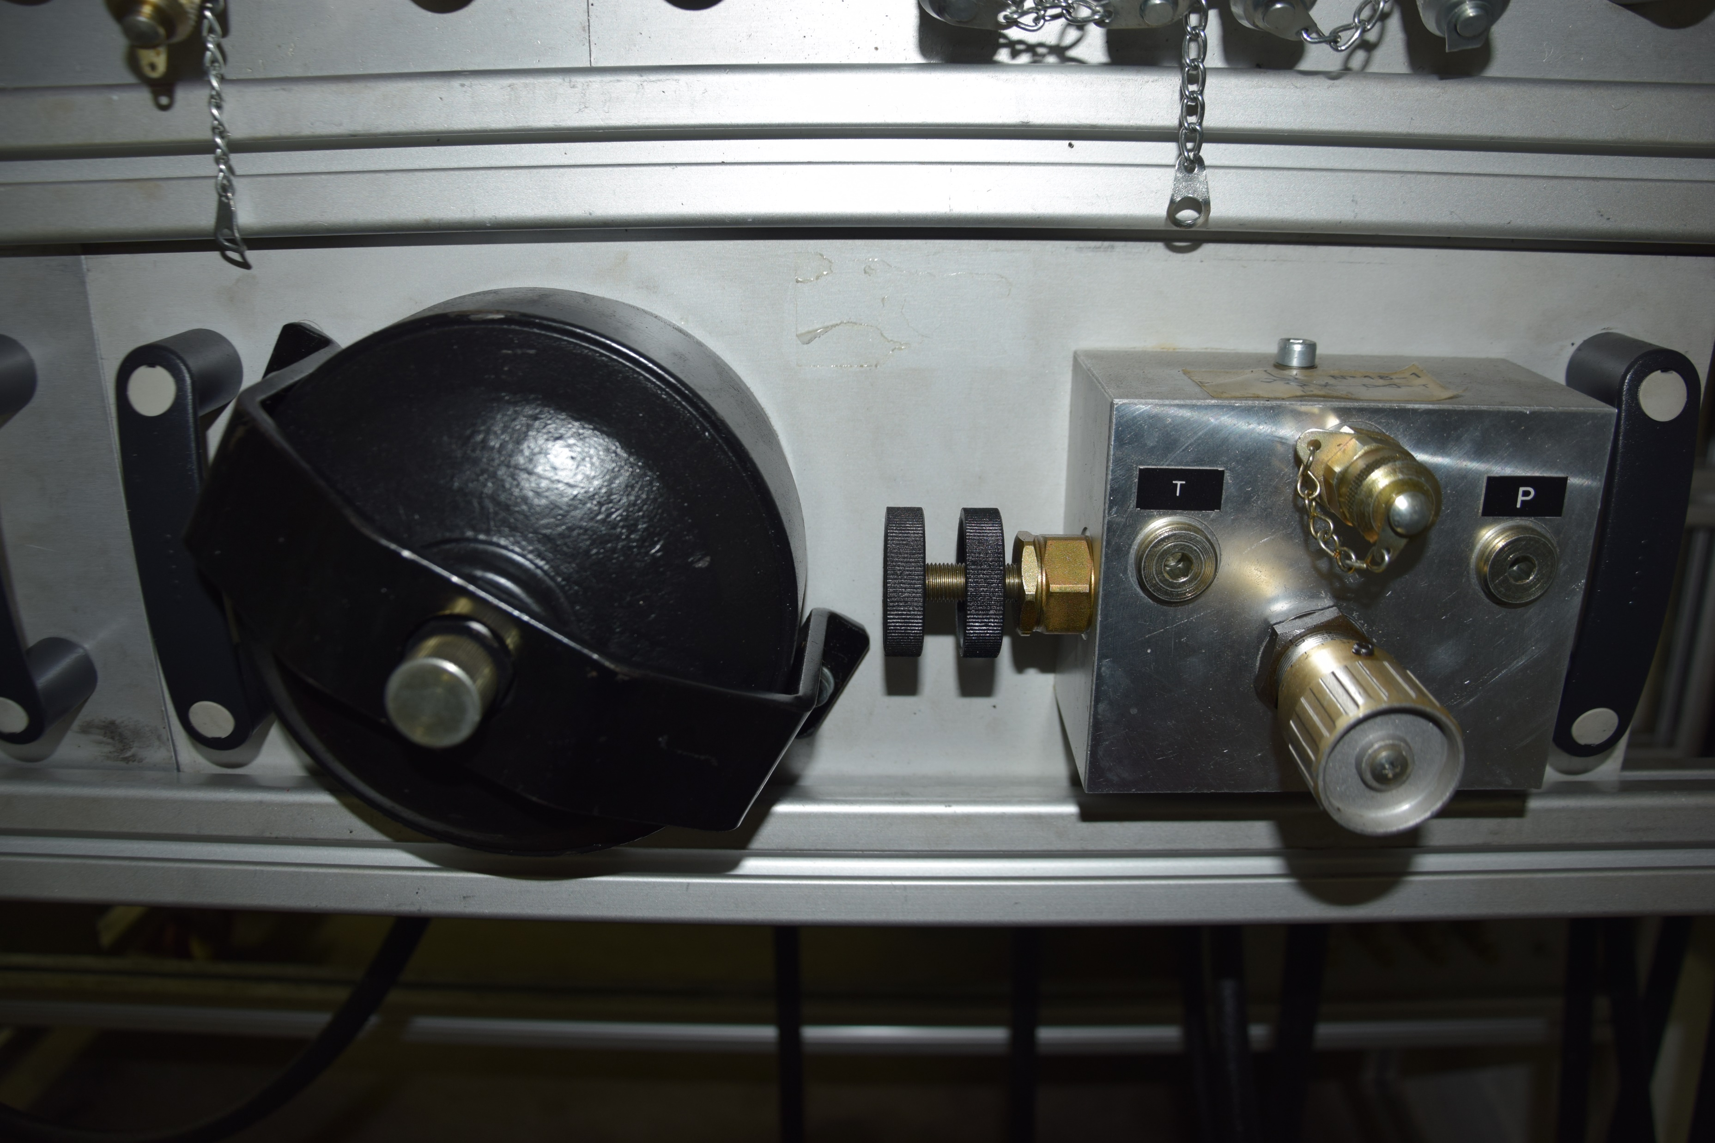
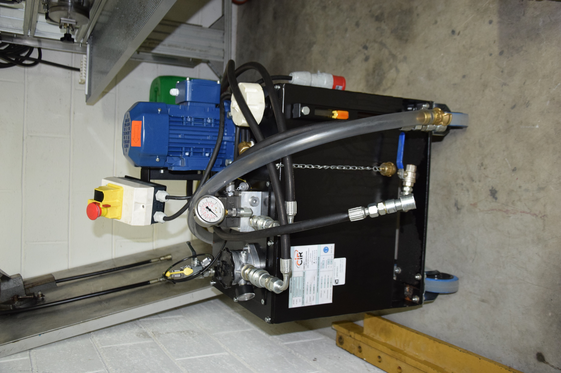

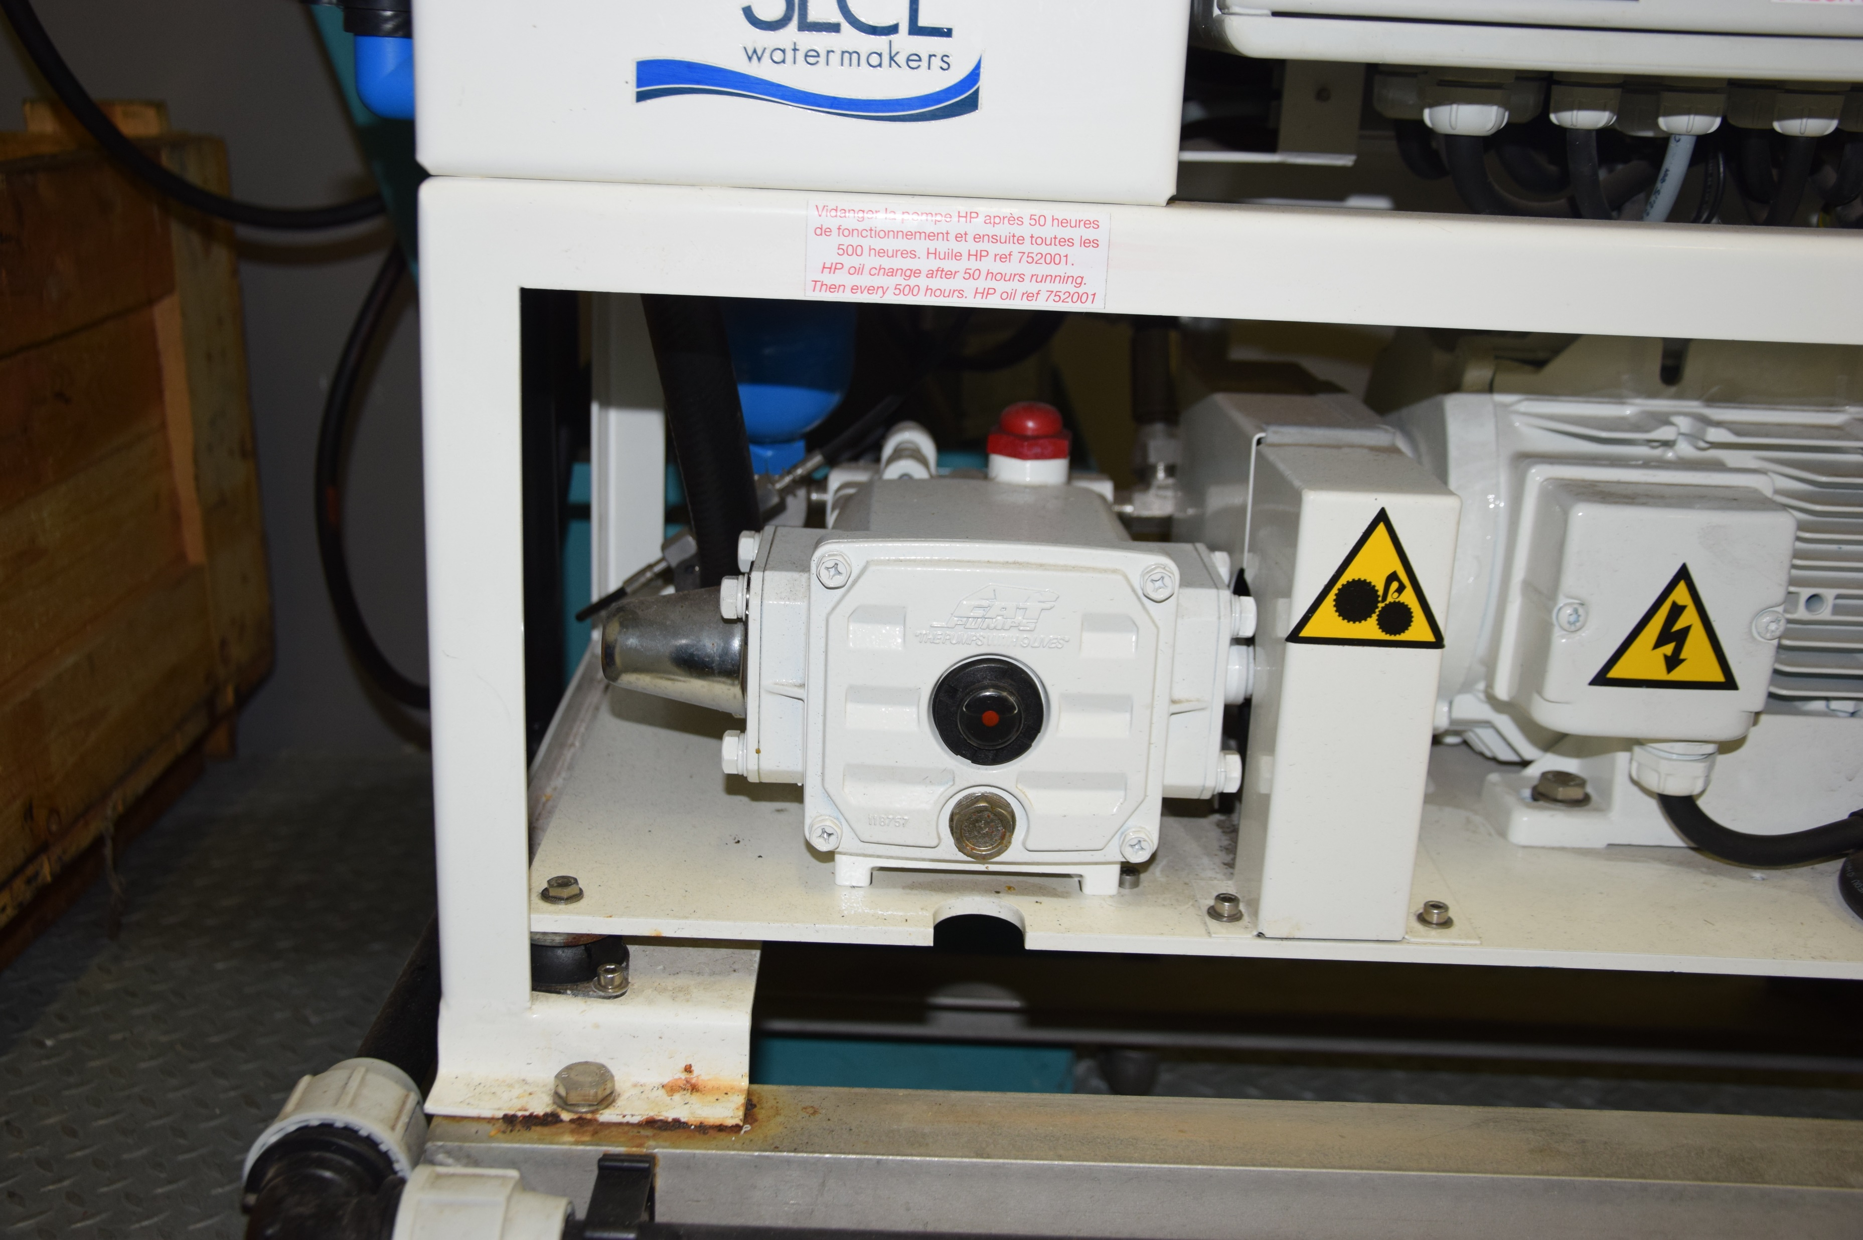
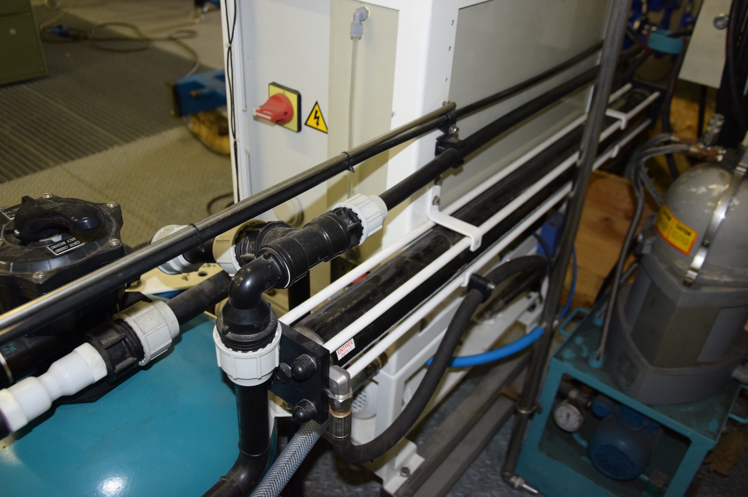
Sous-systèmes | Composants
Installation frigorifique
Compresseur
Mano + Pressostats
Détendeur
Installation hydraulique
Ppe hydraulique
Limiteur de pression
Accumulateur
Osmoseur
Pompe haute pression
Membrane osmotique

